Slide 1
Releaseinformation
2024-06-12
Svenska kvalitetsregistret för gynekologisk Cancer​
Sammanfattning av ändringar
Denna information gäller ändringar och tillägg gjorda i registret 2024-06-12

Slide 2
Innehåll
Kort Sammanfattning ändringar i registret
Borttagna variabler
För monitor – Ny variabel Avslutad i registret
För monitor – förbättrad mappning till cancerregistret
Buggrättningar
Kommande ändringar

Slide 3
Borttagna variabler - Kir
Det pågår en rensning bland alla variabler och en hel del variabler kommer tas bort. En del är dock beroende av att andra variabler görs om. Därför är alla variabler som ska tas bort inte med i denna releasen.
Borttagna variabler i fliken Kirurgi:
Label: Myometrieinfiltration enligt preop/perop bedömning (ki_opupp_myometrieinfiltbed)
Label: Vilken metod användes för bedömning av myometrieinfiltration (ki_opupp_myometrieinfiltmetod)
Finns cervikal stromainvasion enligt preop/perop bedömning (ki_opupp_cervstromainvbed)
Vilken metod användes för bedömning av cervikal stromainvasion (ki_opupp_cervstromainvmetod)
Transposition av ovarier (ki_atg_transposovarier)

Slide 4
Borttagna variabler - EP
Borttagna variabler i fliken Efter Primärbehandling:
Label: Datum för information till patienten om icke kirurgisk behandling eller att sådan behandling inte är indicerad (ep_beh_patinfodat)
Label: Datum för information om behandlingsbeslut okänt/ej tillämpligt (ep_beh_patinfodatsaknas)

Slide 5
Borttagna variabler - RT
Borttagna variabler i fliken Radioterapi:
Under Brachyterapi
Label: Antal fraktioner (ra_rad_brachyfraktioner)
Under teknik för extern radioterapi
Label: Tomoterapi (ra_rad_rtextteknik_tomoterapi)
Label: Intraoperativ (ra_rad_rtextteknik_intraoperativ)

Slide 6
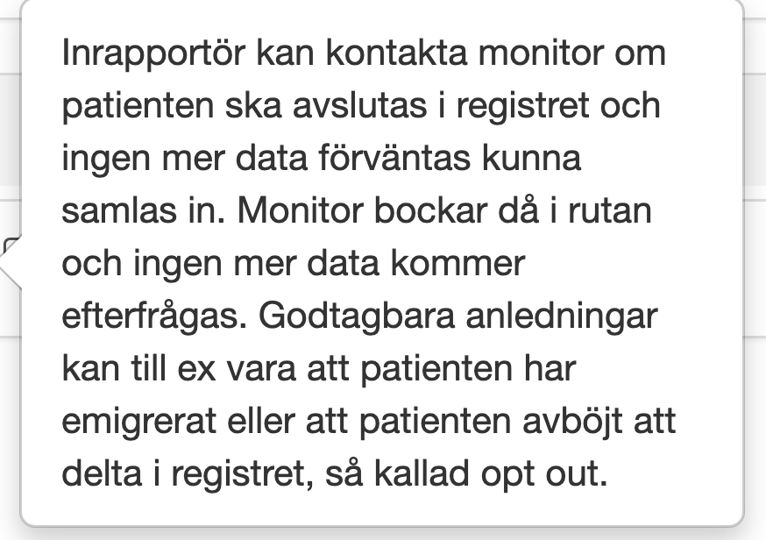
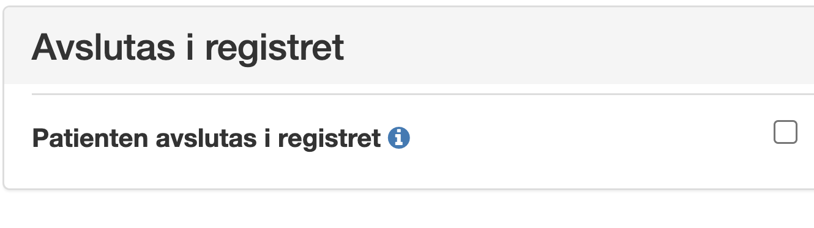
Tillägg av variabel för monitor
Problem: I vissa fall finns kan man eller ska man inte samla in mer data på en patient. Då vill man inte heller att påminnelser ska skickas ut från monitor till klinik. Vi har inte haft någon bra funktion för att förhindra detta tidigare.
Lösning: Ifall monitor får reda på från kliniken att en patient av godkänt skäl ska avslutas i registret, kan monitor nu kryssa i en variabel att patienten är avslutad. Detta syns sedan på alla flikar för monitor och bevakningsmallarna kan använda sig av detta för att en påminnelse ej skickas ut till dessa patienter

Slide 7
För monitor – förbättrad mappning till cancerregistret
Lagt till överföringspilar för mappning till cancerregistret för följande variabler:
a_diag_figostadium -De värden som inte finns i cancerregistret får en penna, övriga får en pil
a_diag_ctnm_t
a_diag_ctnm_n
a_diag_ctnm_m
TNM-variablerna för ”övriga diagnoser” är fritext pga att vi inte kan ha hela långa listan över möjliga diagnoser som skrivs in där. Därför kan vi inte mappa det direkt med överföringspilar.

Slide 8
Felrättningar
Ärende | Beskrivning
RCC-7578 | Går ej ändra i kirurgiflik

Slide 9
Kommande ändringar
Under 2024 kommer det göras en rad ytterligare förbättringar och justeringar för variabler i flikarna Kirurgi, Tumör och sjukdomsdata, Efter primärbehandling och Radioterapi
Vi ska försöka ta en flik i taget och göra releaser efter hand
Det som också står på tur är översättning av morfologikod och snomedkod

